Slide 1

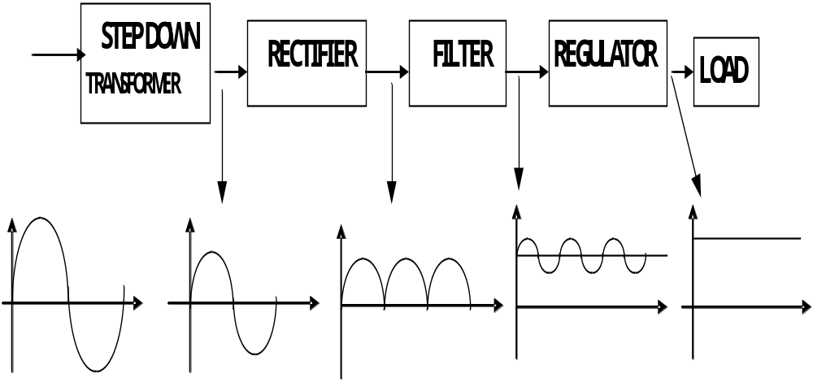
บล็อกวงจรภาคจ่ายไฟ
หน่วยที่ 7
การออกแบบแหล่งจ่ายกำลังไฟฟ้า

Slide 2
หน่วยที่ 7
การออกแบบแหล่งจ่ายกำลังไฟฟ้า
วงจร Half wave rectifier
V_{av} = V_{dc} = 0.318 Vm
PIV ≥ Vm
วงจร Full – wave Rectifier
แบบ Center tape
แบบ Center tape
V_{dc} = 2 (0.318 Vm) = 0.636 Vm

Slide 3
หน่วยที่ 7
การออกแบบแหล่งจ่ายกำลังไฟฟ้า
ชนิดของวงจร filter
วงจร regulator
• Capacitor filter
Choke filter
π - filter
- R - C filter
- R - L filter
• zener diode
transistor
IC regulator

Slide 4
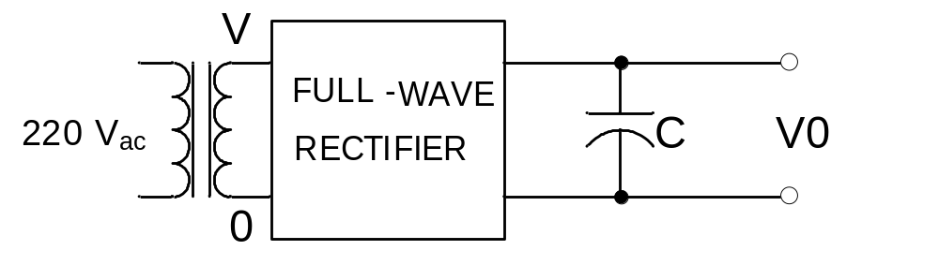
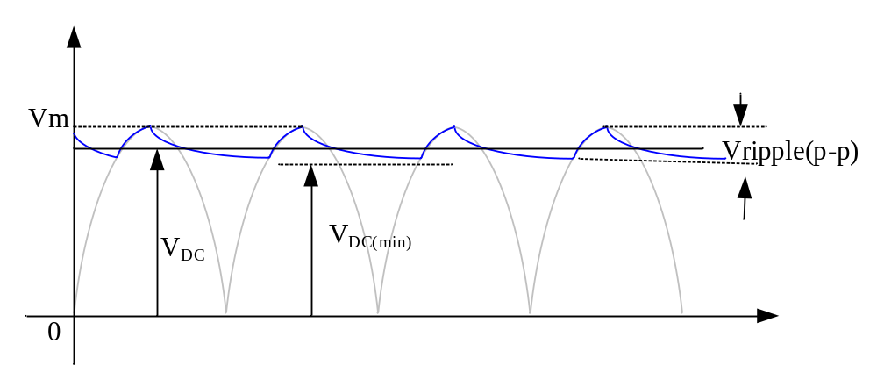
คาปาซิเตอร์ฟิลเตอร์
หน่วยที่ 7
คาปาซิเตอร์ฟิลเตอร์ การออกแบบแหล่งจ่ายกำลังไฟฟ้า

Slide 5
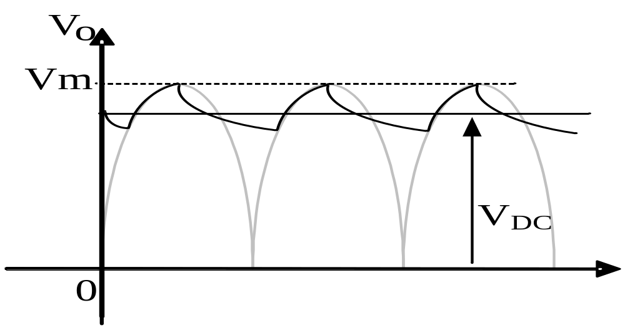
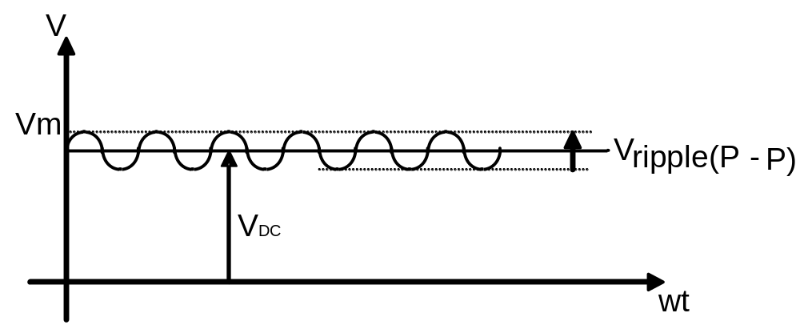
หน่วยที่ 7
คาปาซิเตอร์ฟิลเตอร์ การออกแบบแหล่งจ่ายกำลังไฟฟ้า

Slide 6
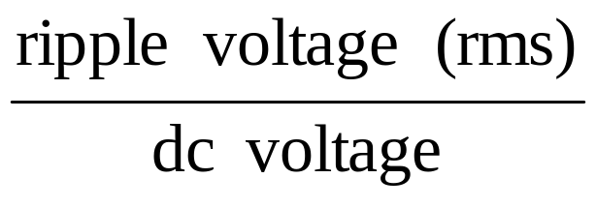
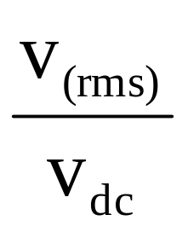
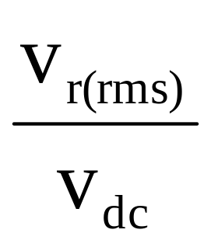
หน่วยที่ 7
คาปาซิเตอร์ฟิลเตอร์ การออกแบบแหล่งจ่ายกำลังไฟฟ้า
การหาค่า Ripple factor
r = ripple factor =
r =
% r = × 100
r =

Slide 7
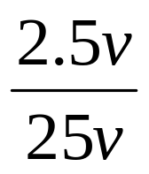
หน่วยที่ 7
คาปาซิเตอร์ฟิลเตอร์ การออกแบบแหล่งจ่ายกำลังไฟฟ้า
ตัวอย่าง เมื่อใช้ dc และ ac voltmeter วัดที่ Output ของวงจร filter ได้ 25 Vdc และ ripple voltage 2.5 Vrms ให้คำนวณหา ripple
r =
=
r = 0.1
% r = 0.1 × 100 = 10%

Slide 8
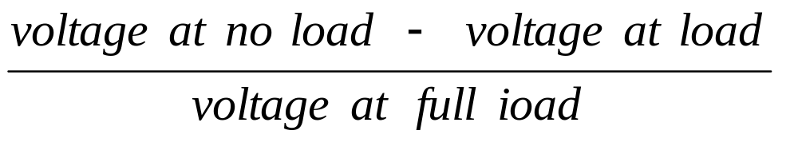
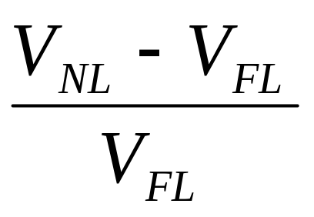
หน่วยที่ 7
คาปาซิเตอร์ฟิลเตอร์ การออกแบบแหล่งจ่ายกำลังไฟฟ้า
โวลเตจเร็กกูเรเตอร์ (Voltage regulation)
V.R =
V.R =
% V.R =
x 100

Slide 9
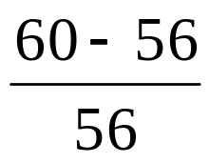
หน่วยที่ 7
คาปาซิเตอร์ฟิลเตอร์ การออกแบบแหล่งจ่ายกำลังไฟฟ้า
ตัวอย่าง dc output voltage มีค่า 60 v ขณะ No load เมื่อ ต่อ load วัดได้ 56 V. จงหา voltage regulation
V.R =
=
= 0.0714
% r = 0.0714 × 100
% r = 7.14 %

Slide 10
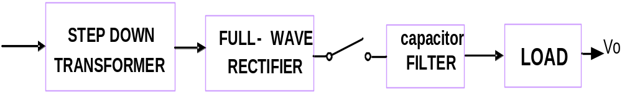
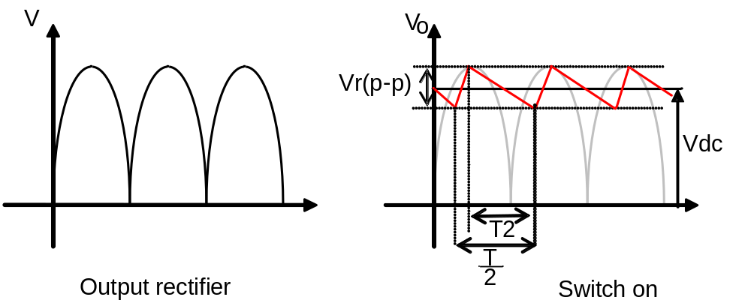
หน่วยที่ 7
คาปาซิเตอร์ฟิลเตอร์ การออกแบบแหล่งจ่ายกำลังไฟฟ้า

Slide 11

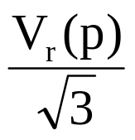
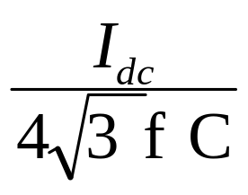
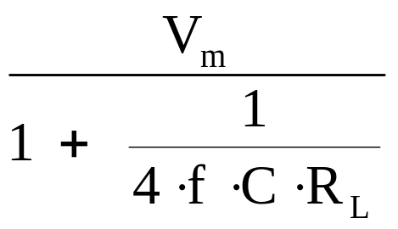
หน่วยที่ 7
คาปาซิเตอร์ฟิลเตอร์ การออกแบบแหล่งจ่ายกำลังไฟฟ้า
จากรูปสัญญาณ
V_{dc} = V_{m} -
V_{r(rms)} =
จากการทำงานของ Capacitor
V_{r(rms )} =
V_{dc} =

Slide 12
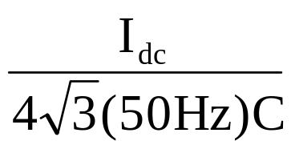
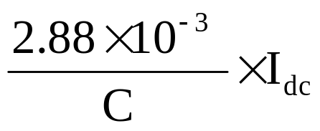
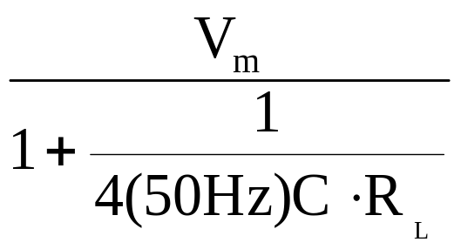
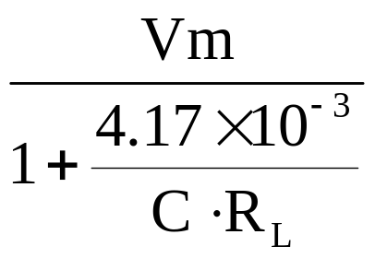
หน่วยที่ 7
คาปาซิเตอร์ฟิลเตอร์ การออกแบบแหล่งจ่ายกำลังไฟฟ้า
พิจารณาความถี่ line 50 Hz
V_{r( rms )} =
V_{r} ( rms ) =
V_{dc} =
V_{dc} =

Slide 13
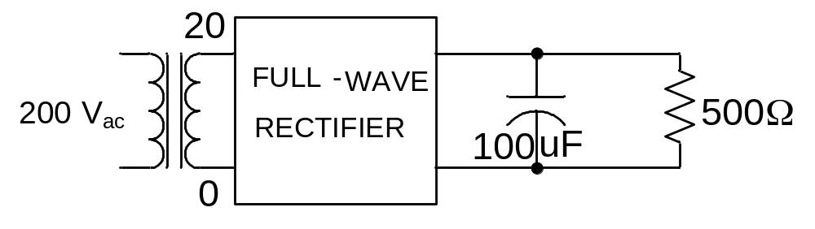
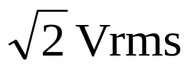

หน่วยที่ 7
คาปาซิเตอร์ฟิลเตอร์ การออกแบบแหล่งจ่ายกำลังไฟฟ้า
ตัวอย่าง จากรูปจงคำนวณหา V_{DC} , Vr _{(rms )} และ %ripple
V_{m} =
V_{m} =
(20) = 28.3 V.

Slide 14
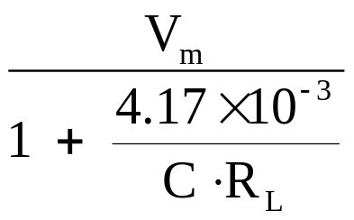
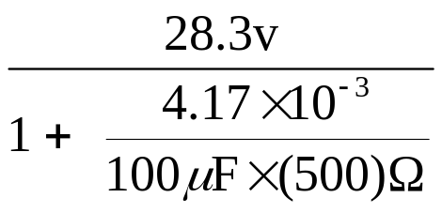
V_{dc} =
หน่วยที่ 7
คาปาซิเตอร์ฟิลเตอร์ การออกแบบแหล่งจ่ายกำลังไฟฟ้า
V_{dc} =
=
V_{dc} = 26.13 V.

Slide 15
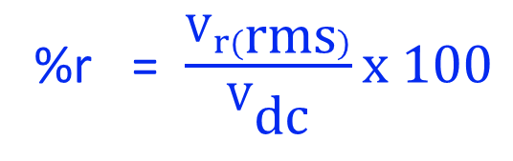
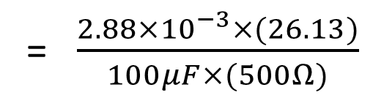
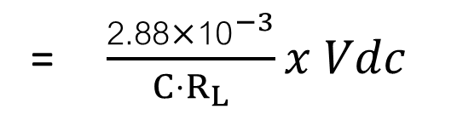
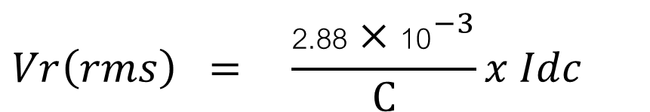
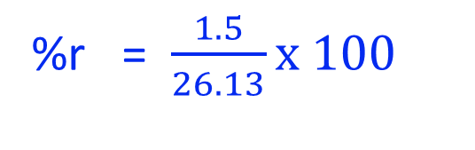
V_{dc} =
หน่วยที่ 7
คาปาซิเตอร์ฟิลเตอร์ การออกแบบแหล่งจ่ายกำลังไฟฟ้า
$$Vr\left(rms\right) = \frac{\text{2}\text{.}\text{88}×\text{1}{\text{0}}^{−3}}{C}x Idc$$
= $\frac{\text{2.88}×\text{1}{\text{0}}^{−3}}{C⋅R_{L}}x Vdc$
%r = $\frac{V_{r(\text{rms})}}{V_{\text{dc}}}x 100$
= $\frac{2.88×10^{−3}×(26.13)}{100μF×(500Ω)}$
V_{r(rms )} = 1.5 V
%r = $\frac{1.5}{26.13}x 100$
% r = 5.74 %

Slide 16
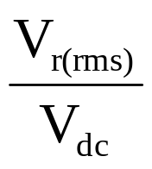
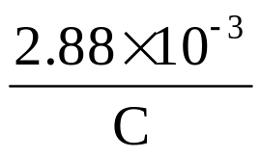
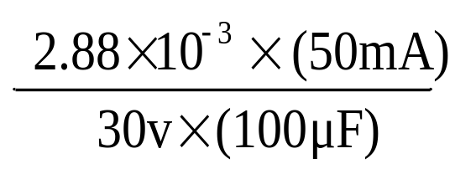
หน่วยที่ 7
คาปาซิเตอร์ฟิลเตอร์ การออกแบบแหล่งจ่ายกำลังไฟฟ้า
ตัวอย่าง จงคำนวณหา ripple ของ full –wave rectifier มี capacitor filter 100 uF มีกระแสที่ load 50 mA ที่แรงดัน output 30 V
% r =
×100
ซึ่ง V_{r(rms )} =
× Idc
% r =
×100
% r = 4.8 %

Slide 17
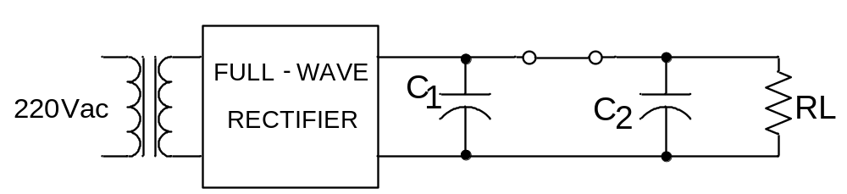
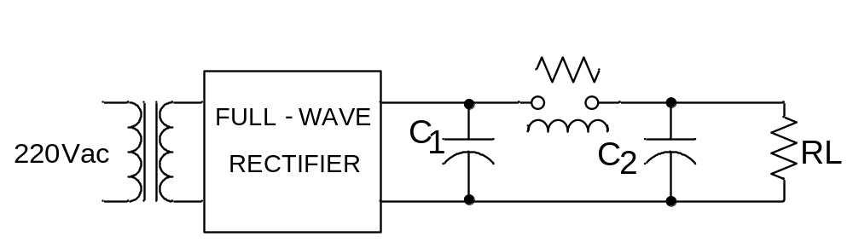
หน่วยที่ 7
พายฟิลเตอร์ การออกแบบแหล่งจ่ายกำลังไฟฟ้า
คาปาซิเตอร์ฟิลเตอร์
พายฟิลเตอร์

Slide 18
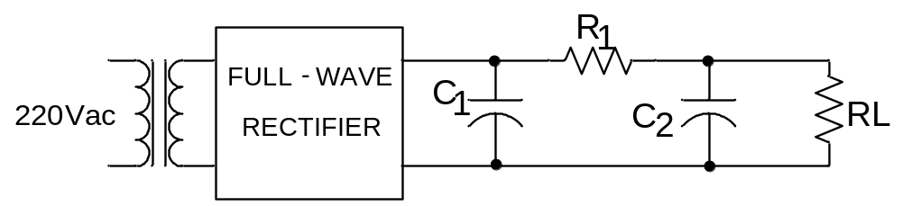
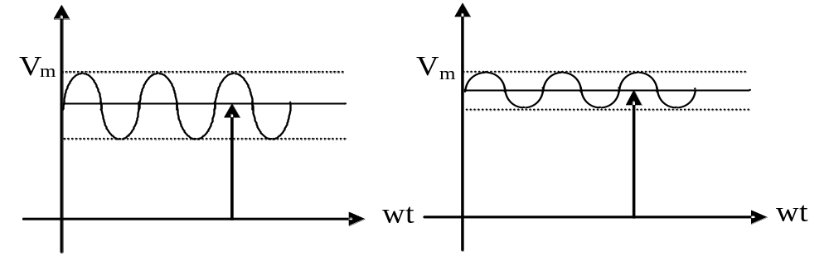
หน่วยที่ 7
R-C พายฟิลเตอร์ การออกแบบแหล่งจ่ายกำลังไฟฟ้า
ได้จากวงจร Capacitor Filter ได้จากวงจร RC Filter

Slide 19
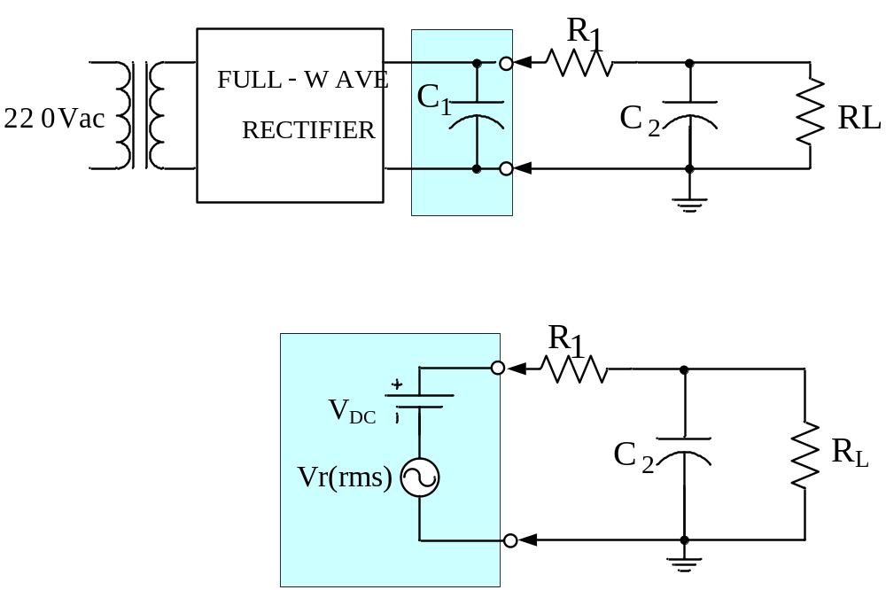
หน่วยที่ 7
R-C พายฟิลเตอร์ การออกแบบแหล่งจ่ายกำลังไฟฟ้า

Slide 20
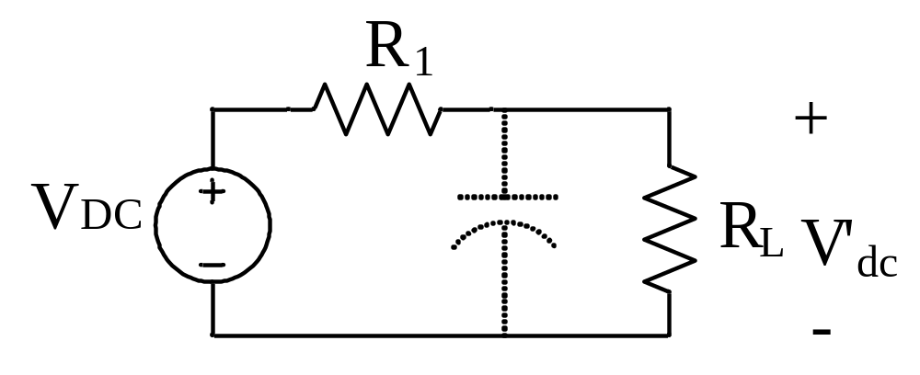
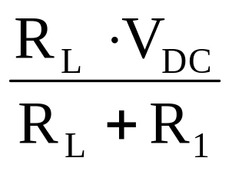
หน่วยที่ 7
R-C พายฟิลเตอร์ การออกแบบแหล่งจ่ายกำลังไฟฟ้า
พิจารณาทางด้าน DC
V´DC =

Slide 21
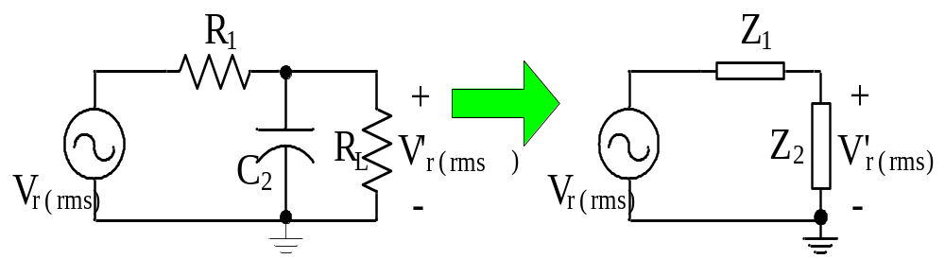
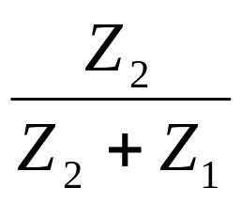
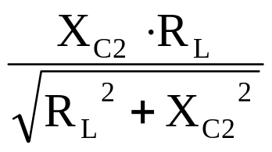
หน่วยที่ 7
R-C พายฟิลเตอร์ การออกแบบแหล่งจ่ายกำลังไฟฟ้า
พิจารณาทางด้าน ac
Z₁ = R₁
Z₂ = X_{c2} // R_{L}
V ′r (rms ) =
Vr(rms)
Z2 =

Slide 22
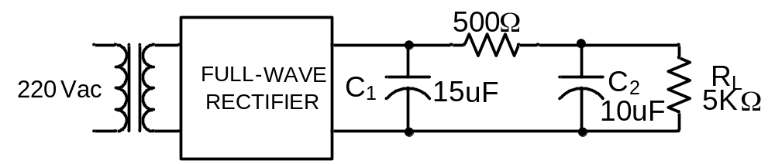
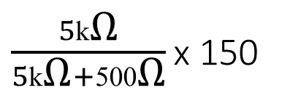
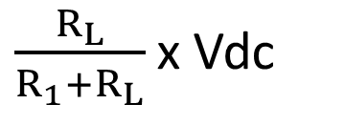
หน่วยที่ 7
R-C พายฟิลเตอร์ การออกแบบแหล่งจ่ายกำลังไฟฟ้า
ตัวอย่าง จากรูปจงคำนวณ V′dc และ V′r (rms ) กำหนดให้
Vdc = 150 V ; Vr (rms ) = 15 V.
V′_{dc} =
$\frac{R_{L}}{R_{1}+R_{L}}$ x Vdc
=
$\frac{5\text{k}\text{Ω}}{5\text{k}\text{Ω}+\text{500}\text{Ω}}$ x 150
V′_{dc} = 136.4 V.

Slide 23
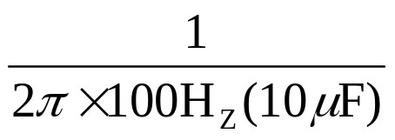

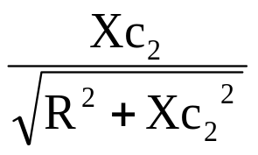
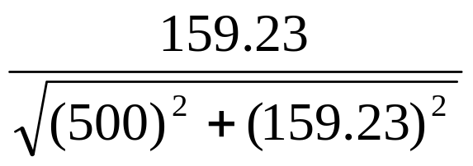
หน่วยที่ 7
R-C พายฟิลเตอร์ การออกแบบแหล่งจ่ายกำลังไฟฟ้า
Xc₂ =
= 159.23
∴ Xc₂ << R_{L}
V′_{r( rms )} =
. V_{r( rms )}
=
× 15 V.
V′_{r( rms )} = 4.55 v.

Slide 24
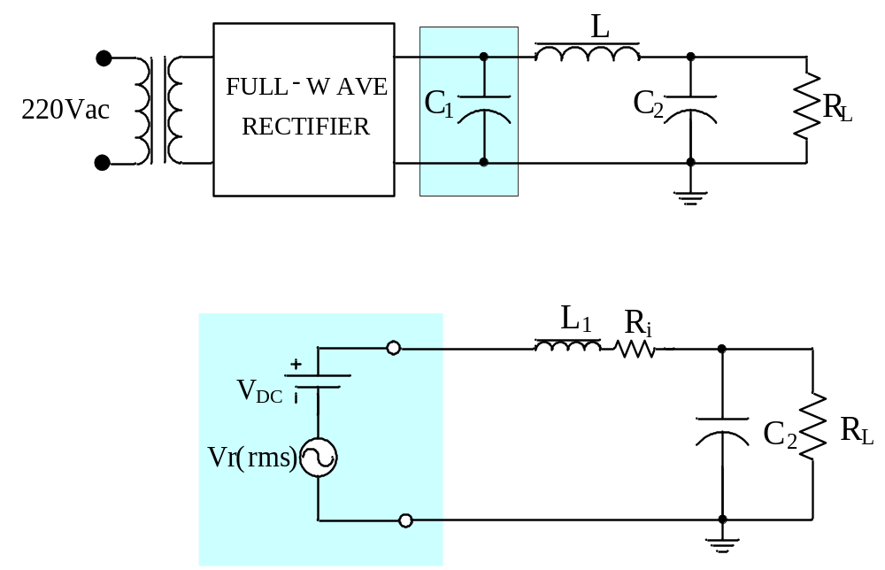
หน่วยที่ 7
L-C พายฟิลเตอร์ การออกแบบแหล่งจ่ายกำลังไฟฟ้า

Slide 25






หน่วยที่ 7
L-C พายฟิลเตอร์ การออกแบบแหล่งจ่ายกำลังไฟฟ้า
พิจารณาทางด้าน DC
มีค่าเท่ากับศูนย์ ;
มีค่าเท่ากับ ∝
V’DC =
V′_{dc} = V_{dc} -

Slide 26








หน่วยที่ 7
L-C พายฟิลเตอร์ การออกแบบแหล่งจ่ายกำลังไฟฟ้า
พิจารณาทางด้าน ac
=
=
//
= XC
V′r (rms) =
. Vr (rms)

Slide 27



หน่วยที่ 7
L-C พายฟิลเตอร์ การออกแบบแหล่งจ่ายกำลังไฟฟ้า
สมมติให้
V_{r}′ _{(rms)} =
. V_{r(rms)}
V′_{r} _{(rms)} =
. Vr(rms)

Slide 28



หน่วยที่ 7
L-C พายฟิลเตอร์ การออกแบบแหล่งจ่ายกำลังไฟฟ้า
ตัวอย่าง จงคำนวณหาค่า ripple factorความต้านทานภายในขดลวด L₁ = 250
. V_{dc}
=
V′_{dc} =
. 80 V
= 75.3 V
V′_{dc}

Slide 29




หน่วยที่ 7
L-C พายฟิลเตอร์ การออกแบบแหล่งจ่ายกำลังไฟฟ้า
XL₁ = 2 πfL
= 2π (100 Hz) 5H.
= 3140
Xc₂ =
=
= 398
∴ V′_{r (rms)} =
. V _{r(rms)}
=
× 10 V.
V′ _{r(rms)} = 1.45 V

Slide 30


หน่วยที่ 7
การออกแบบแหล่งจ่ายกำลังไฟฟ้า
บล็อกไดอะแกรม
30

Slide 31
หน่วยที่ 7
สรุป C - ฟิลเตอร์ การออกแบบแหล่งจ่ายกำลังไฟฟ้า
V_{r} ( rms ) =
V_{dc} =
V_{m} =

Slide 32

วงจรเร็กกูเลเตอร์ (Regulator Circuit)
จากรูปสมมติ มีแหล่งจ่ายไฟกระแสตรง10 V ในทางอุดมคติจะต้องมีค่าคงที่ 10 V ตลอด แต่ในความเป็นจริงแล้วเมื่อปรับค่า R_{L} มีค่าสูงขึ้นแรงดัน V_{L} ก็จะเพิ่มด้วยซึ่ง
ในทางปฏิบัติจะต้องไม่เปลี่ยนแปลง วงจรเร็กกูเลตจึงต้องหน้าที่ของควบคุมแรงดันให้มีค่าเท่ากับ 10 V ทุกๆค่าของ R_{L} ที่เปลี่ยนไป

Slide 33

หน่วยที่ 7
วงจรเรกกูเลเตอร์ (Regulator Circuit) การออกแบบแหล่งจ่ายกำลังไฟฟ้า
วงจรซีเนอร์ไดโอดเร็กกูเลเตอร์แบบขนาน
(Shunt Zener Voltage Regulator)
เมื่อแรงดันที่อินพุต มีค่าสูงกว่าแรงดันซีเนอร์ไดโอด แรงดันที่ load มีค่าเท่ากับแรงดันซีเนอร์ 10 V

Slide 34

หน่วยที่ 7
วงจรเรกกูเลเตอร์ (Regulator Circuit) การออกแบบแหล่งจ่ายกำลังไฟฟ้า
การทำงานเริ่มจากสมมติให้ ซีเนอร์ไดโอด ยังไม่ทำงาน
การหาค่าของความต้านทานต่ำสุดที่ทำให้แรงดันที่ load มีค่าเท่ากับ 10 V

Slide 35

หน่วยที่ 7
วงจรเรกกูเลเตอร์ (Regulator Circuit) การออกแบบแหล่งจ่ายกำลังไฟฟ้า
ทรานซิสเตอร์เร็กกูเลเตอร์ (Transistor Voltage Regulation)
แบบอนุกรม (Series Regulator )
V_{L} = V_{BE} + V_{Z}
V_{BE} = V_{L} – V_{Z}

Slide 36



หน่วยที่ 7
วงจรเรกกูเลเตอร์ (Regulator Circuit) การออกแบบแหล่งจ่ายกำลังไฟฟ้า

Slide 37




หน่วยที่ 7
วงจรเรกกูเลเตอร์ (Regulator Circuit) การออกแบบแหล่งจ่ายกำลังไฟฟ้า

Slide 38

หน่วยที่ 7
วงจรเรกกูเลเตอร์ (Regulator Circuit) การออกแบบแหล่งจ่ายกำลังไฟฟ้า
ตัวอย่าง ให้นักเรียนออกแบบวงจร

Slide 39

หน่วยที่ 7
วงจรเรกกูเลเตอร์ (Regulator Circuit) การออกแบบแหล่งจ่ายกำลังไฟฟ้า
แบบขนาน Shunt Regulator)
V_{L} = V_{CE}
V_{L} = V_{Z} + V_{BE}
V_{BE} = V_{L} - V_{Z}
I_{S} = I_{B} + I_{C} + I_{L}

Slide 40



หน่วยที่ 7
วงจรเรกกูเลเตอร์ (Regulator Circuit) การออกแบบแหล่งจ่ายกำลังไฟฟ้า
ตัวอย่าง จากรูปจงคำนวณ หาค่าแรงดันที่เอาท์พุท และกระแสที่ซีเนอร์ไดโอด

Slide 41


หน่วยที่ 7
วงจรเรกกูเลเตอร์ (Regulator Circuit) การออกแบบแหล่งจ่ายกำลังไฟฟ้า

Slide 42

หน่วยที่ 7
วงจรเรกกูเลเตอร์ (Regulator Circuit) การออกแบบแหล่งจ่ายกำลังไฟฟ้า
ตัวอย่าง ให้นักเรียนออกแบบวงจร

Slide 43
หน่วยที่ 7
IC Voltage Regulators การออกแบบแหล่งจ่ายกำลังไฟฟ้า
Positive regulator (เร็กกูเลเตอร์ไฟบวก)
Negative regulator (เร็กกูเลเตอร์ไฟลบ)
Adjustable output voltage (เร็กกูเลเตอร์ แบบปรับค่าได้)

Slide 44



หน่วยที่ 7
IC Voltage Regulators การออกแบบแหล่งจ่ายกำลังไฟฟ้า
เร็กกูเลเตอร์ ชนิดไฟบวก

Slide 45
หน่วยที่ 7
IC Voltage Regulators การออกแบบแหล่งจ่ายกำลังไฟฟ้า
รหัส IC | แรงดันเอาท์พุต (V) | แรงดันอินพุตต่ำสุด (Vi)
7805 | 5 | 7.3
7806 | 6 | 8.35
7808 | 8 | 10.5
7810 | 10 | 12.5
7812 | 12 | 14.6
7815 | 15 | 17.7
7818 | 18 | 21
7824 | 24 | 27.1

Slide 46


หน่วยที่ 7
IC Voltage Regulators การออกแบบแหล่งจ่ายกำลังไฟฟ้า
เร็กกูเลเตอร์ ชนิดไฟลบ

Slide 47
หน่วยที่ 7
IC Voltage Regulators การออกแบบแหล่งจ่ายกำลังไฟฟ้า
รหัส IC | แรงดันเอาท์พุต (V) | แรงดันอินพุตต่ำสุด (Vi)
7905 | -5 | -7.3
7906 | -6 | -8.35
7908 | -8 | -10.5
7910 | -10 | -12.5
7912 | -12 | -14.6
7915 | -15 | -17.7
7918 | -18 | -21
7924 | -24 | -27.1

Slide 48



หน่วยที่ 7
IC Voltage Regulators การออกแบบแหล่งจ่ายกำลังไฟฟ้า
เรกกูเลเตอร์ แบบปรับค่าได้
$$Vo = V_{ref}(1+\frac{R_{2}}{R_{1}}) +I_{adj}R_{2}$$

Slide 49


หน่วยที่ 7
IC Voltage Regulators การออกแบบแหล่งจ่ายกำลังไฟฟ้า
V_{L} = I₁⋅R₁ + (I₁+I_{adj}) ⋅R₂
= I₁⋅ (R₁+R₂) + I_{adj} ⋅R₂
=
+ I_{adj}⋅R₂
V_{L} = Vref. ⋅
+ I_{adj}⋅R₂

Slide 50


หน่วยที่ 7
IC Voltage Regulators การออกแบบแหล่งจ่ายกำลังไฟฟ้า
เรกกูเลเตอร์ ปรับค่าไฟลบ
$$Vo = V_{ref}(1+\frac{R_{2}}{R_{1}}) +I_{adj}R_{2}$$

Slide 51

หน่วยที่ 7
IC Voltage Regulators การออกแบบแหล่งจ่ายกำลังไฟฟ้า

Slide 52

หน่วยที่ 7
IC Voltage Regulators การออกแบบแหล่งจ่ายกำลังไฟฟ้า
ค่าแรงดันของคาปาซิเตอร์ฟิลเตอร์
Vdc = Vm - Vr(peak)
Vdc(min) = Vm - 2× Vr(peak)

Slide 53



หน่วยที่ 7
IC Voltage Regulators การออกแบบแหล่งจ่ายกำลังไฟฟ้า
ค่าแรงดันริบเบิ้ลของคาปาซิเตอร์ฟิลเตอร์
V_{r(rms)} =
=
Vr(peak) =
V_{r} ( rms ) =

Slide 54




หน่วยที่ 7
IC Voltage Regulators การออกแบบแหล่งจ่ายกำลังไฟฟ้า
ตัวอย่าง จากรูปจงวิเคราะห์การทำงานของ +12 power supply ที่กระแส load 400 mA
Vm =
=
= 25.456 V
V_{r} ( rms ) =
V_{r(rms)} = 2.45 V

Slide 55



หน่วยที่ 7
IC Voltage Regulators การออกแบบแหล่งจ่ายกำลังไฟฟ้า
Vr(peak) =
=
Vr(peak) = 4.245 V

Slide 56

หน่วยที่ 7
IC Voltage Regulators การออกแบบแหล่งจ่ายกำลังไฟฟ้า
ตัวอย่าง จากรูปจงวิเคราะห์ +5V power supply ที่กระแส load 400 mA
หาค่าแรงดัน V_{DC(min)} , V_{DC} และแรงดันริบเบิ้ลVr(rms)

Slide 57

หน่วยที่ 7
IC Voltage Regulators การออกแบบแหล่งจ่ายกำลังไฟฟ้า

